Slide 1
프로젝트 계획서 애견 호텔 예약 사이트
2021 GURUNE D.Hotel
Project plan
반재광, 이재선, 정주영

Slide 2
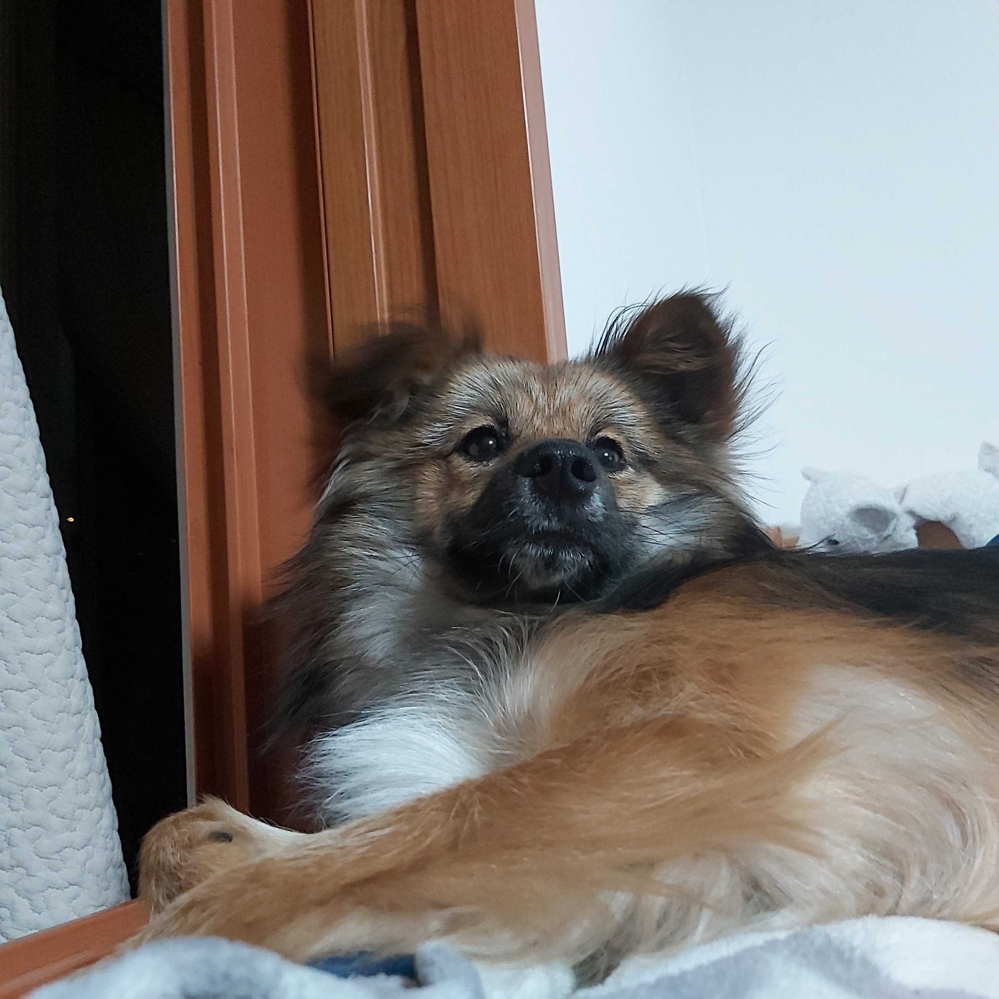
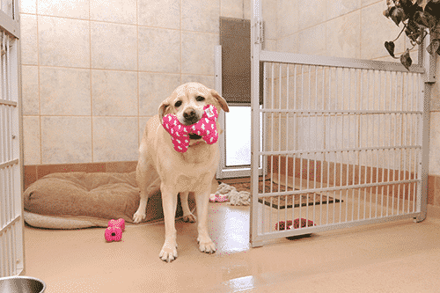
1. 프로젝트 개요
강아지들의 쉼터를 제공하는 GURUNE D.HOTEL 의 홈페이지를 제작
회원가입, 로그인, 예약, 예약확인, 고객 정보 입력 등의 기능을 포함
정주영네 정그루

Slide 3
2. 사용 기술
Front-End: Javascript, html
Back-End: Flask
Web-Token: JWT
DB: Oracle
VCS: Git

Slide 4
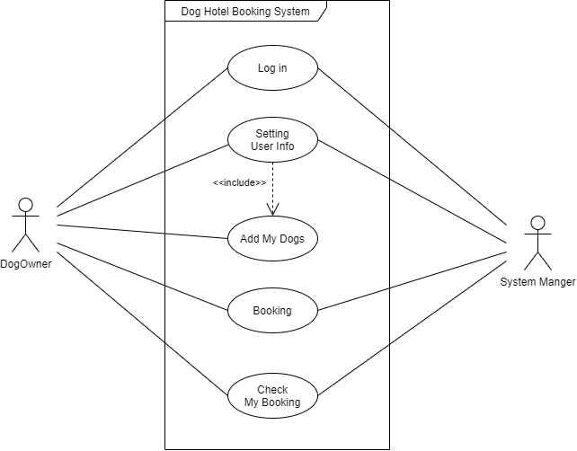
3. 사용자 관점 기능

Slide 5
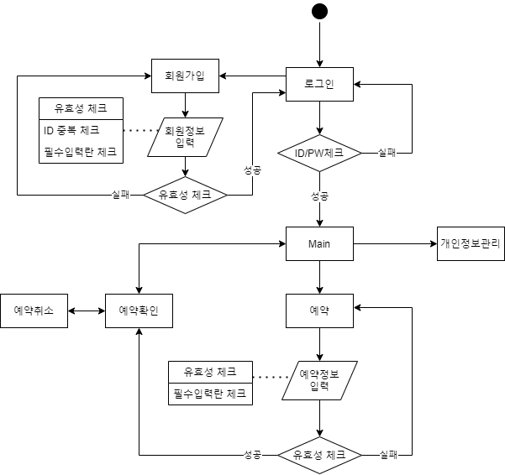
3. 화면 흐름도

Slide 6
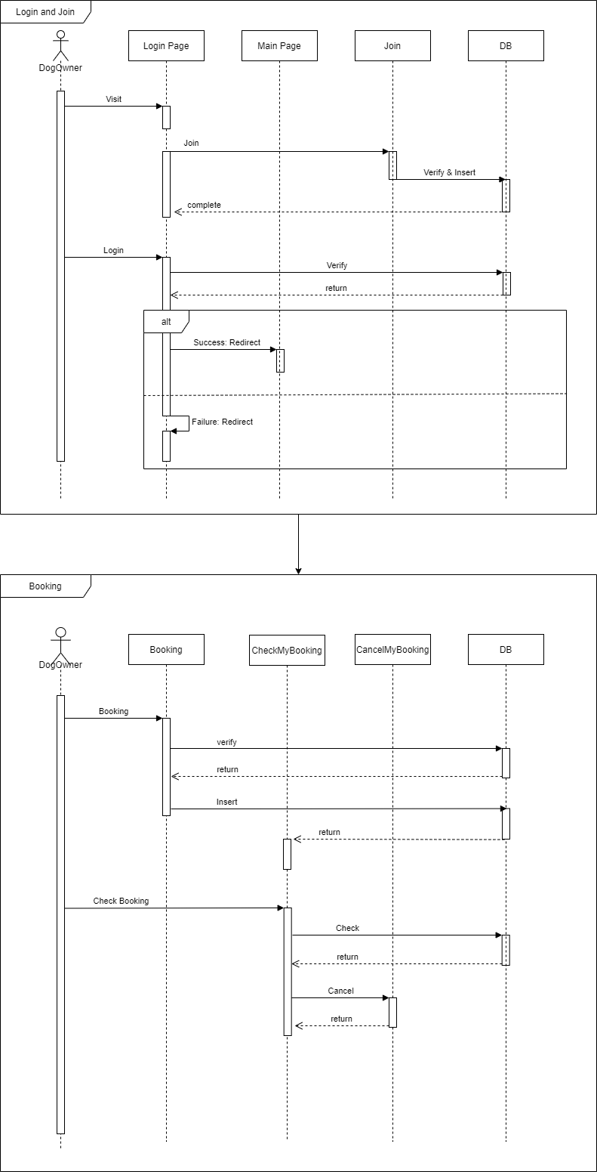
3. 화면 흐름 상세

Slide 7
3. 화면 흐름 상세

Slide 8
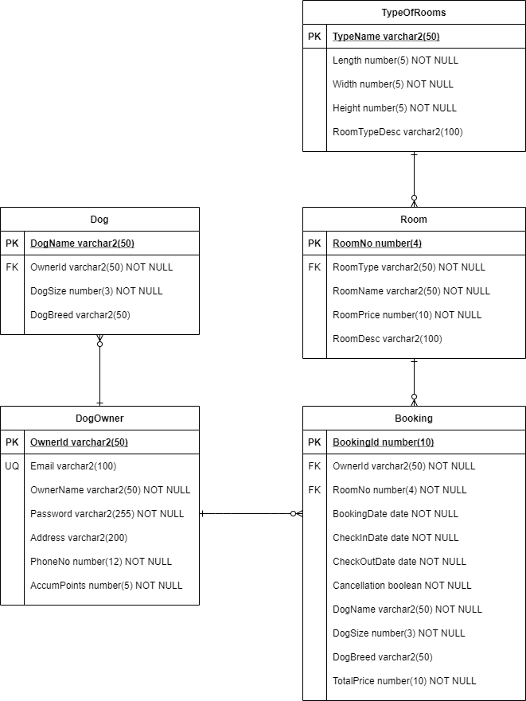
4. DB 관계도

Slide 9
5. 코드 및 Demo
GURUNE
├ DBMS
├ create_tables.sql
┗ insert_data.sql
├ Statics
┗ images\
├ templates
├ about.html
├ booking.html
├ confirm.html
├ home.html
├ join.html
┗ login.html
├ App.py
├ Dao.py
┗ Dto.py

